Slide 1
活动六
自我检视工具
Self-Reflection Tool

Slide 2
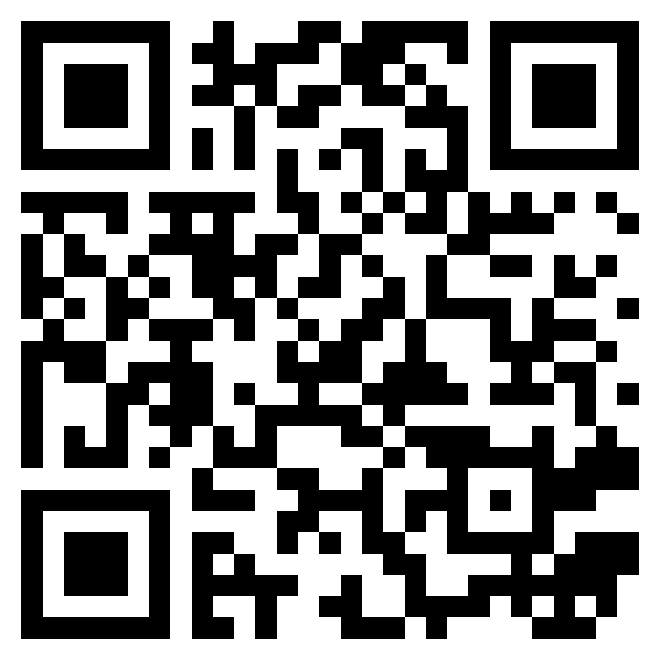
进入自我检视工具的连结
扫瞄QR code
在浏览器输入以下网址
https://srt.cotap.hk/index.php?lang=zh-cn

Slide 3
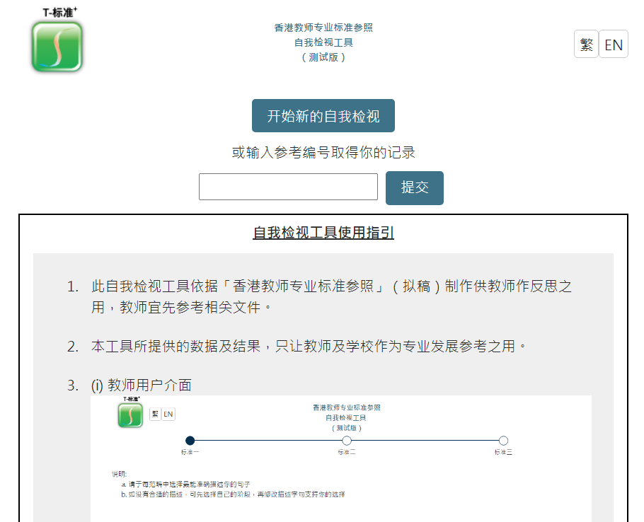

Slide 4
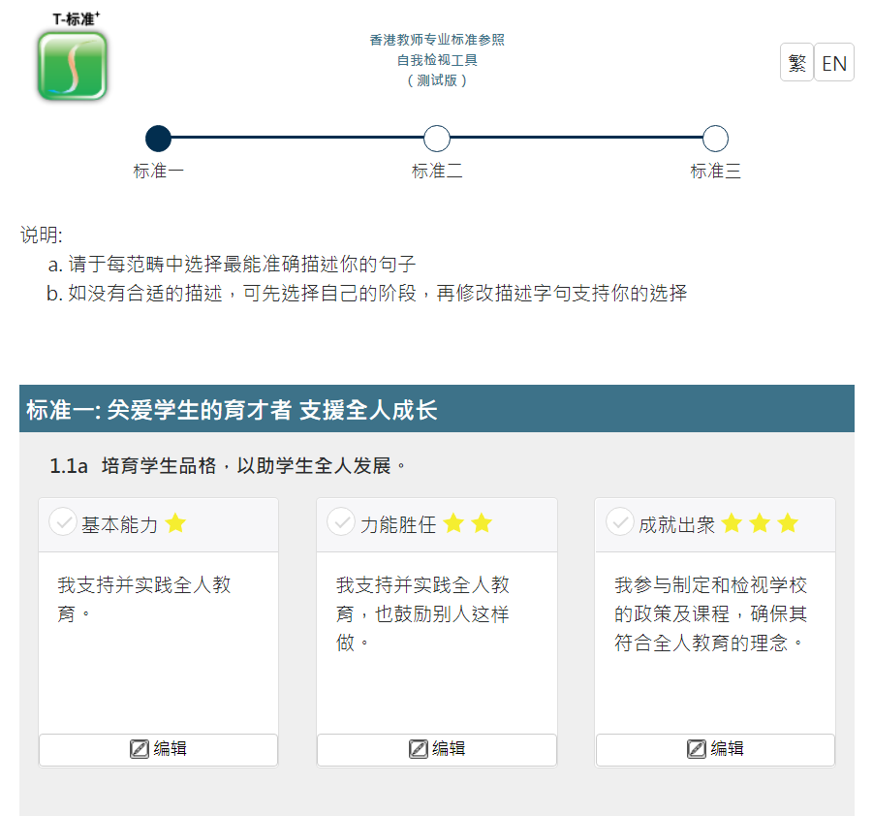

Slide 9
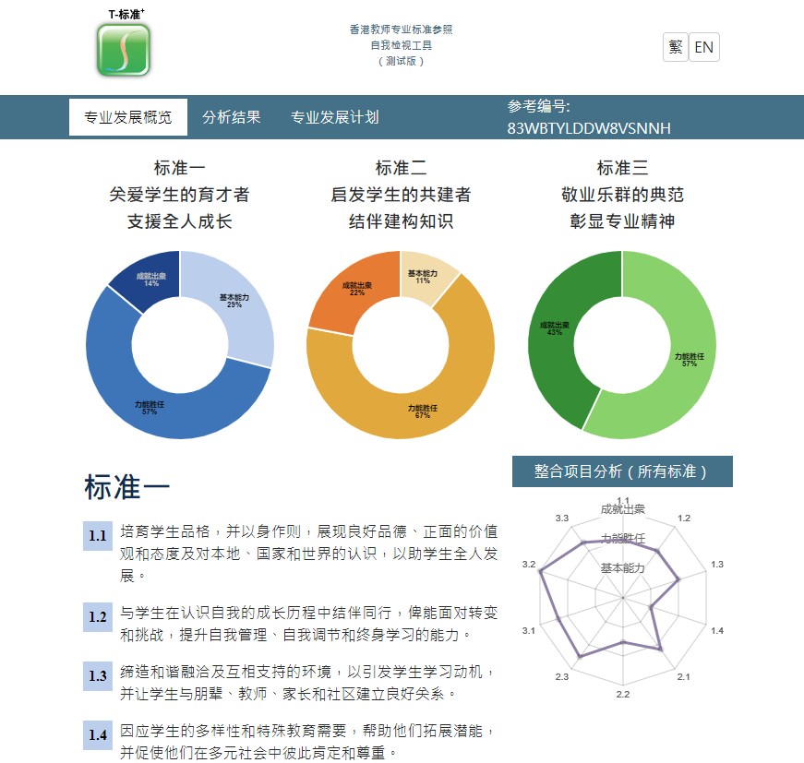

Slide 11
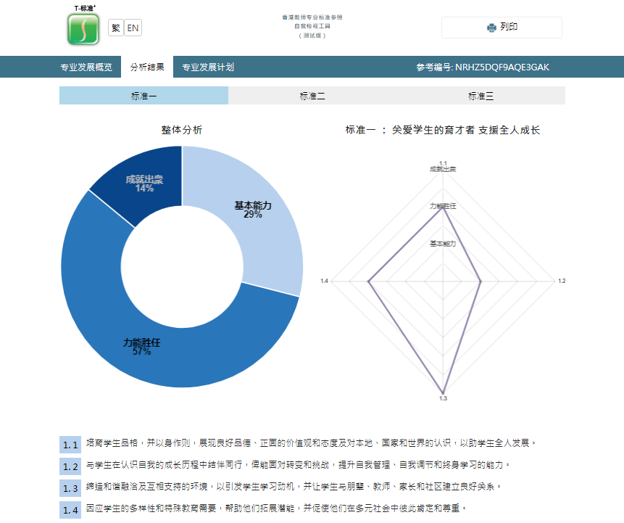

Slide 12
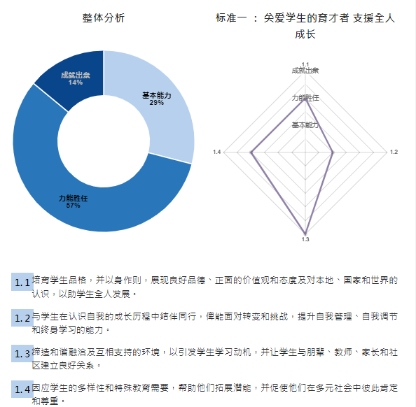

Slide 13
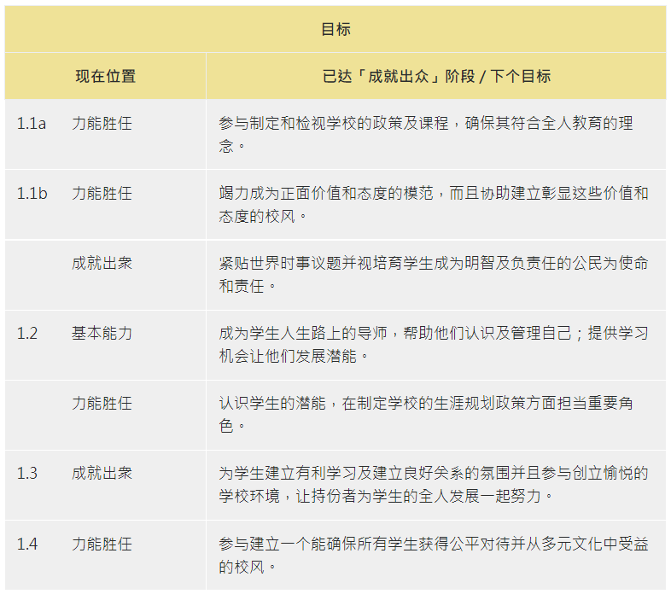

Slide 15
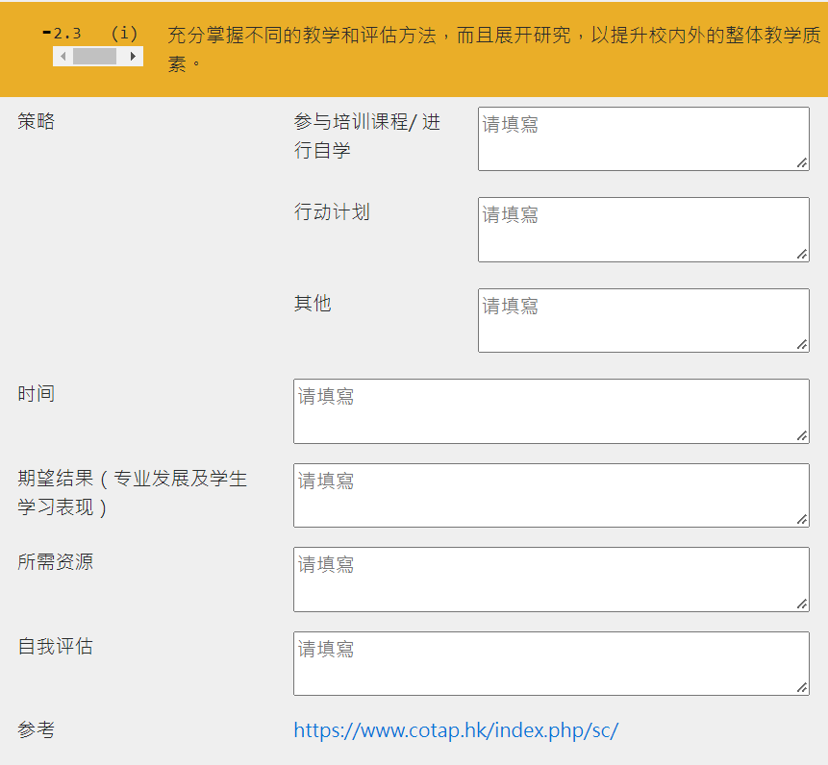

Slide 16
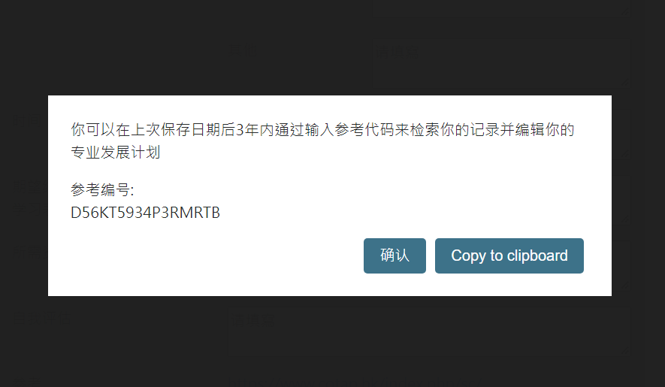

Slide 17
